Slide 1

GGJ 2018 게임 등록 방법
GGJ Team

Slide 2
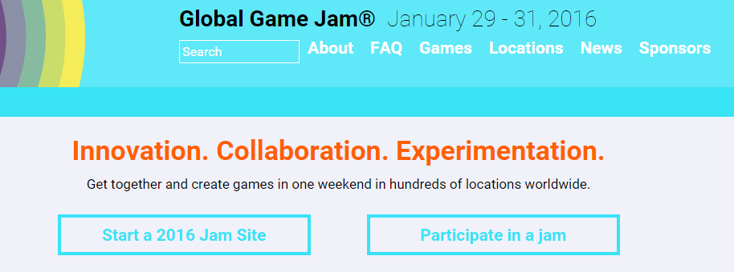
반드시 GGJ 웹사이트에 가입해야 합니다.
게임을 업로드하기 위해 당신은:
GGJ 계정을 가지고 있어야 합니다
특정 GGJ 2018 잼 사이트를 이미 선택한 상태여야 합니다.
로그인 상태여야 합니다.

Slide 3
팀의 리더를 정하세요.
여러분의 팀 멤버 중 한 사람이 여러분의 프로젝트를 업로드 하면 됩니다.
한사람이 프로젝트를 만든 이후 (프로젝트 만드는 법은 다음 슬라이드에서 설명) 그 프로젝트에 팀 멤버들을 추가하면 됩니다. (추가 하는 법은 8번 슬라이드에서 설명)

Slide 4
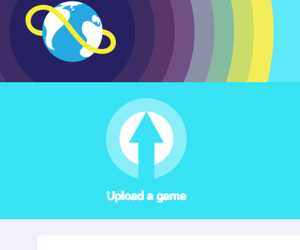
게임 프로젝트를 만드세요.
화면 왼쪽 상단 “Upload a Game” 버튼을 클릭하세요
게임에 대한 정보를 채워 넣으세요
파일을 업로드 하세요
“Save”를 클릭하세요

Slide 5
프로젝트는 미리 만들어두세요.
여러분의 팀과 아이디어를 확정하면 늦어도 토요일까지는 GGJ 웹사이트에 여러분의 프로젝트를 만들어두세요.
프로젝트 이름과 설명 정도를 써두고 세이브 하세요.
모든 것들은 나중에도 고칠 수 있습니다.

Slide 6
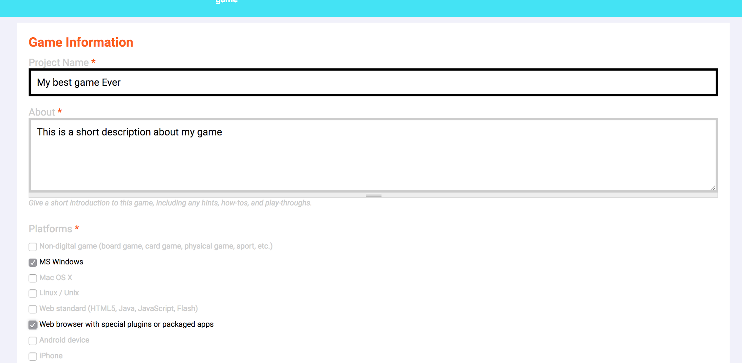

Slide 7
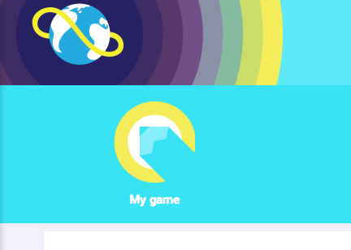

여러분의 게임을 찾아보세요.
게임을 세이브 하게되면, 당신의 게임을 “My Game” 이나 “My Profile”에서 볼 수 있습니다.

Slide 8
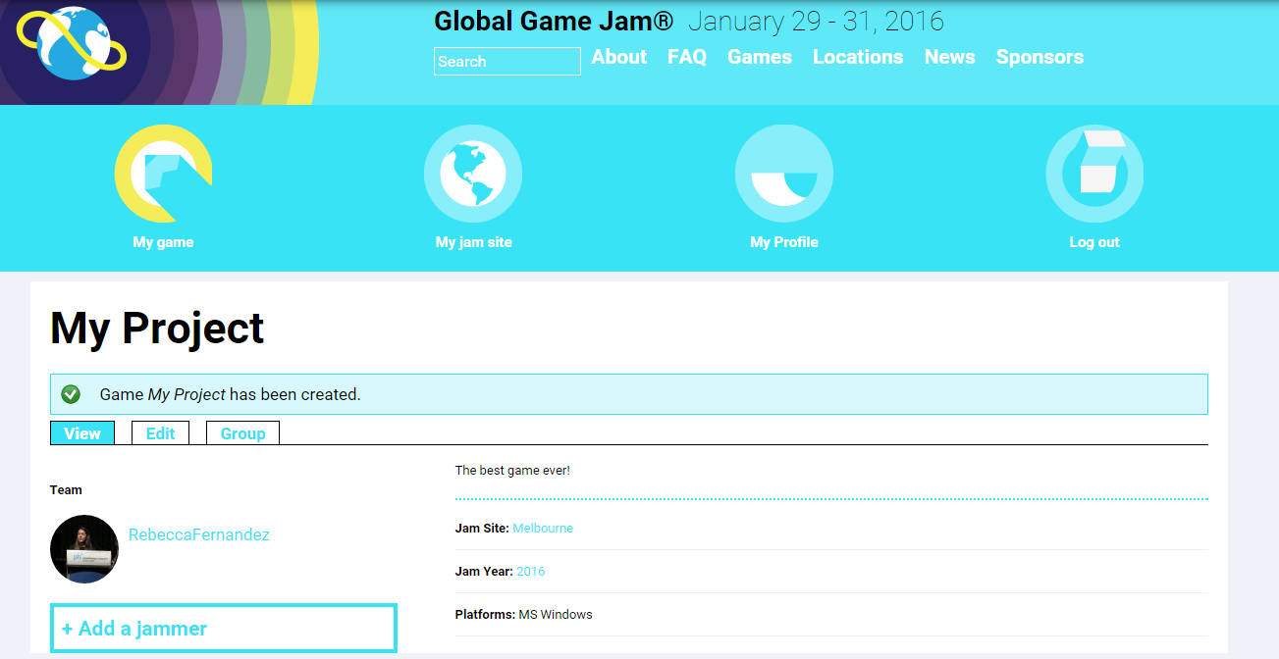

Slide 9
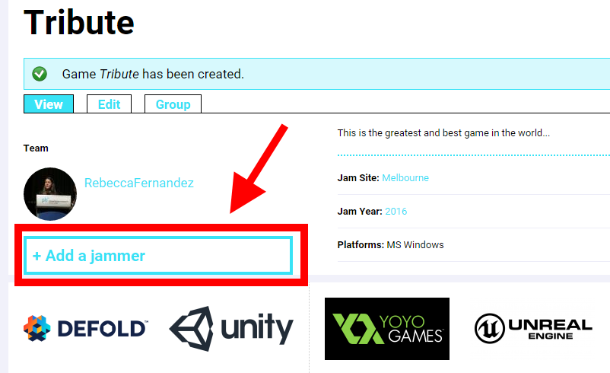
팀 멤버들을 추가하세요.
게임 페이지 밑쪽 “+ Add a jammer” 버튼을 클릭하세요.

Slide 10
게임 파일 업로드
모든 GGJ 게임들은 (게임이 완성되지 않았더라도) 반드시 모든 에셋들과 소스코드를 CC 라이센스로 업로드 해야 합니다.
한개의 zip 파일에 모든 걸 다 압축해서 업로드 하세요.
여기서 예시를 다운로드 할 수 있습니다:
http://ggj.s3.amazonaws.com/GGJ_directory_structure.zip

Slide 11
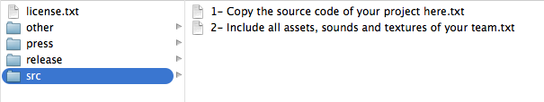
zip 파일의 디렉토리 구조
메인 폴더에는 라이센스 파일과 4개의 서브 폴더가 있어야 합니다: source, release, press, 그리고 other.

Slide 12
서브 디렉토리: source
여기엔 C나 C++파일, 사운드, 음악, 이미지 등 소스들을 넣으면 됩니다.
게임 엔진이나 툴을 포함해서 넣지 마세요.
Unity나 Gamemaker의 프로젝트 폴더를 포함시키면 됩니다.
코드에 대한 설명을 적은 README 파일을 같이 넣어주세요.
디지털 게임이 아닌 경우, PDF로 설명 파일을 넣어주세요.
모든 것들을 다 넣었는지 다시한번 확인하세요!

Slide 13
서브 디렉토리: release
게임의 실행 파일을 넣는 폴더입니다.
  가능하다면, 다양한 운영체제 각각의 버전을 넣어주세요. (Mac OS X, Windows, 그리고 APK 파일 같은 것들)
  게임을 실행하기 위해 필요한 사양 등을 적은 README 파일도 함께 넣어주세요.

Slide 14
서브 디렉토리: press
여러분이 만든 게임의 스크린샷이나 비디오 등을 넣으세요.
최소 한개의 1024x768 사이즈 스크린샷을 포함 해주세요.
유튜브나 다른 온라인 사이트에 올린 링크 같은게 있다면 텍스트파일을 추가하세요.

Slide 15
서브 디렉토리: other
다른 것 아무거나 원하는 것을 넣으세요! 예를 들면:
더 자세한 라이센스 설명
만든 사람들 목록
연락처

Slide 16
잊지마세요…
모든 참가자는 이 형식에 맞춰 소스를 올려야 합니다!
GGJ는 완성되지 않은 것들을 포함한 모든 소스들을 취할 권리를 가집니다.

Slide 17
어떻게 zip 파일을 만드나요?
Mac OS X+ : Finder에서 폴더를 선택하고 ‘파일’ > ‘압축’을 선택.
Windows 8.1+ : 파일이나 폴더를 선택하고, ‘공유’를 클릭한 후, ‘압축(Zip)’을 선택하세요.
Windows 7: 폴더를 오른 클릭하고, ‘보내기’ 선택 후 ‘압축(ZIP) 폴더’를 선택하세요.
이전 Windows 버전: Winzip 같은 압축 프로그램을 사용하세요.

Slide 18
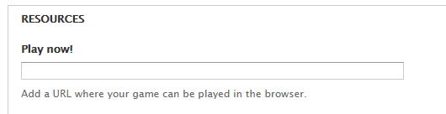
저는 브라우저 게임을 만들었는데요?
네. 괜찮아요!
다른 게임들과 같이 당신은 모든 리소스와, 스크린샷, 비디오들을 함께 업로드 해야 합니다. 단 release 폴더는 비워두시고, 대신 여러분 게임의 edit 탭에 있는 play now! 칸에 게임 링크를 넣어주세요.

Slide 19
전 보드게임/피지컬 게임을 만들었어요.
좋아요!
여기에 따로 업로드 설명을 준비했습니다:
http://archive.globalgamejam.org/wiki/board-games

Slide 20
다른 질문이 또 있나요?
GGJ 웹사이트에 프로젝트를 만들거나 업로드하는데 문제가 있다면, 잼 사이트 운영자 혹은 이쪽으로 문의해주세요:
Email: help@globalgamejam.org

